Slide 1
WEBPAT专利整合平台使用说明
北京合峰连颖科技有限公司
林志勇

Slide 2
目录
产品特色
专利检索
辅助检索
检索结果呈现
专利详细页面

Slide 3
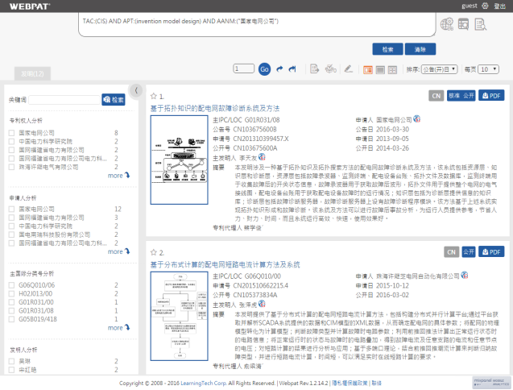
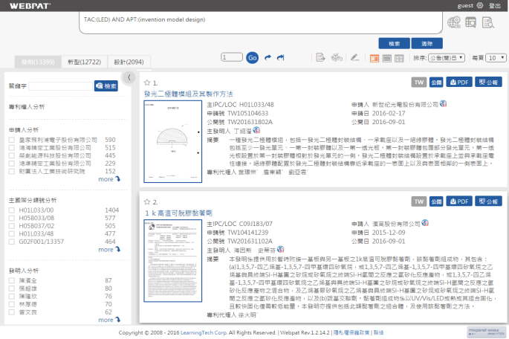
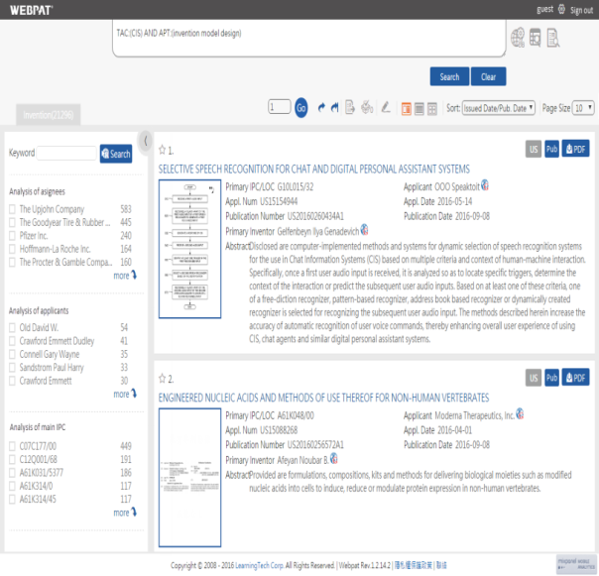
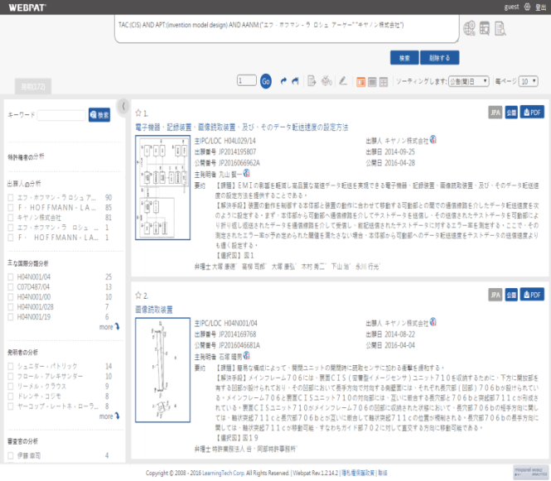
产品特色
全球所有专利信息
以”原文+英文“
使用语言多元化
繁體
简体
原文
英文
English
日本語
Notes:
專利資料以原文+英文呈現(台灣、日本、DOCDB，未來會有中國、韓國)
系統本身有四種語言模式，繁、簡、英、日

Slide 4
专利检索

Slide 5
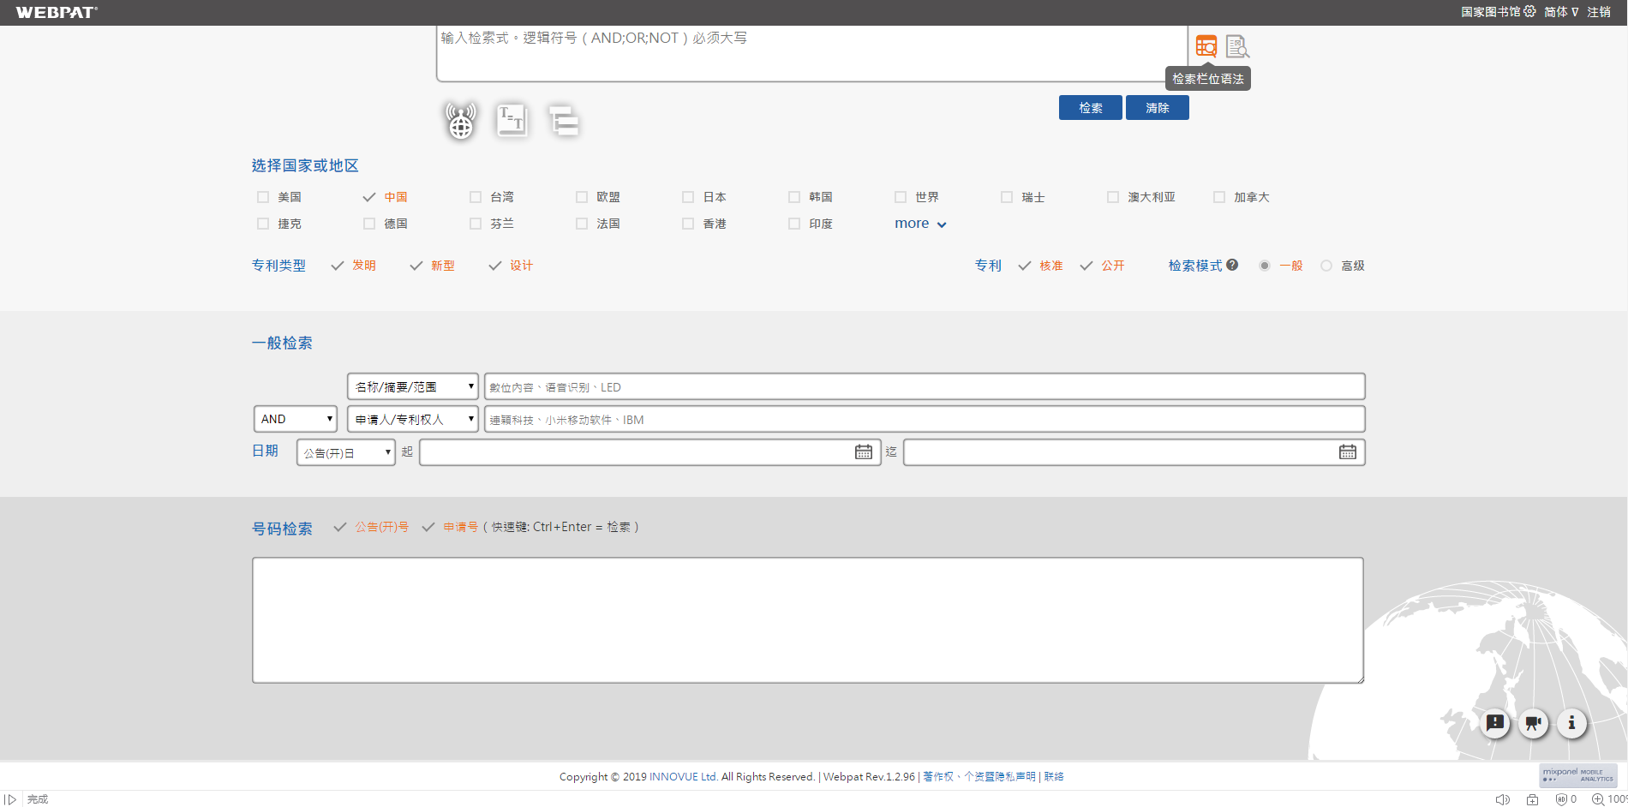
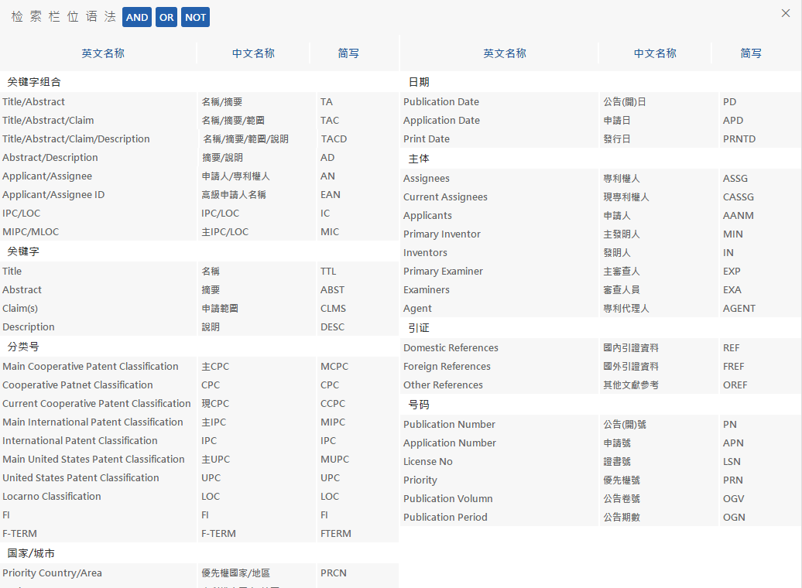
检索语法栏位提示
点选检索语法栏位

Slide 6
检索语法说明
通配符(Right Truncation)：*
查询elec开头的字符串，后方加上通配符*
范例：TTL:(elec*)，可查询到专利名称包含如：electricity, electric等。
国际分类号检索(IPC)
查询G06F 07/38，请去除中间的空格，并将第4阶补满3码
范例：IPC:(G06F007/38)
查询IPC不需加通配符
范例：IPC:(G06F)
查询包含bowling balls的字符串，字符串前后需加上「"」
范例：TTL:("bowling balls")
查询专利权人General Motors
范例：ASSG:("General Motors")

Slide 7
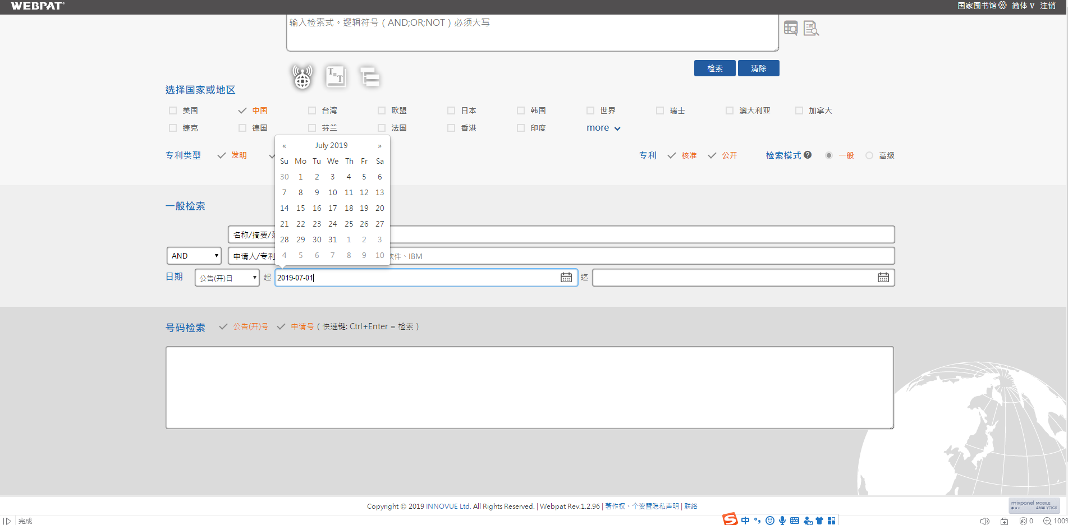
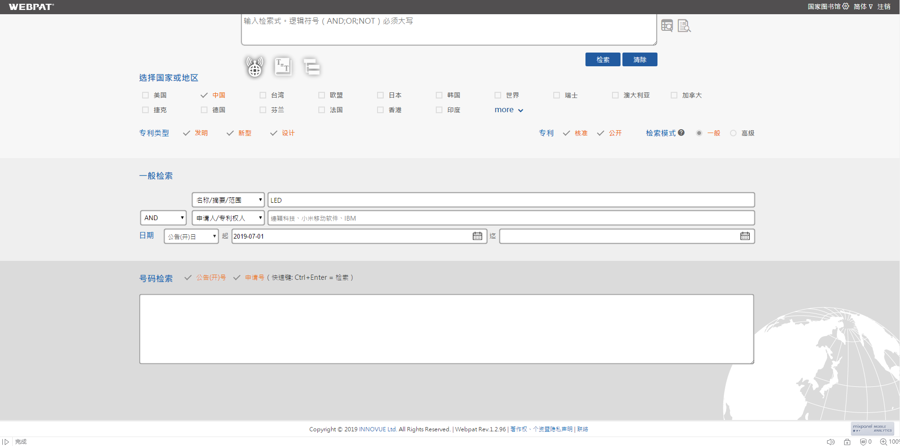
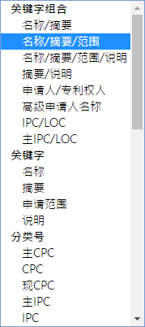

一般检索
选择国家或地区
点击检索
选择专利类型
选择专利状态
输入关键词
选择逻辑关系
选择检索字段
选择时间区间

Slide 8
辅助检索

Slide 9
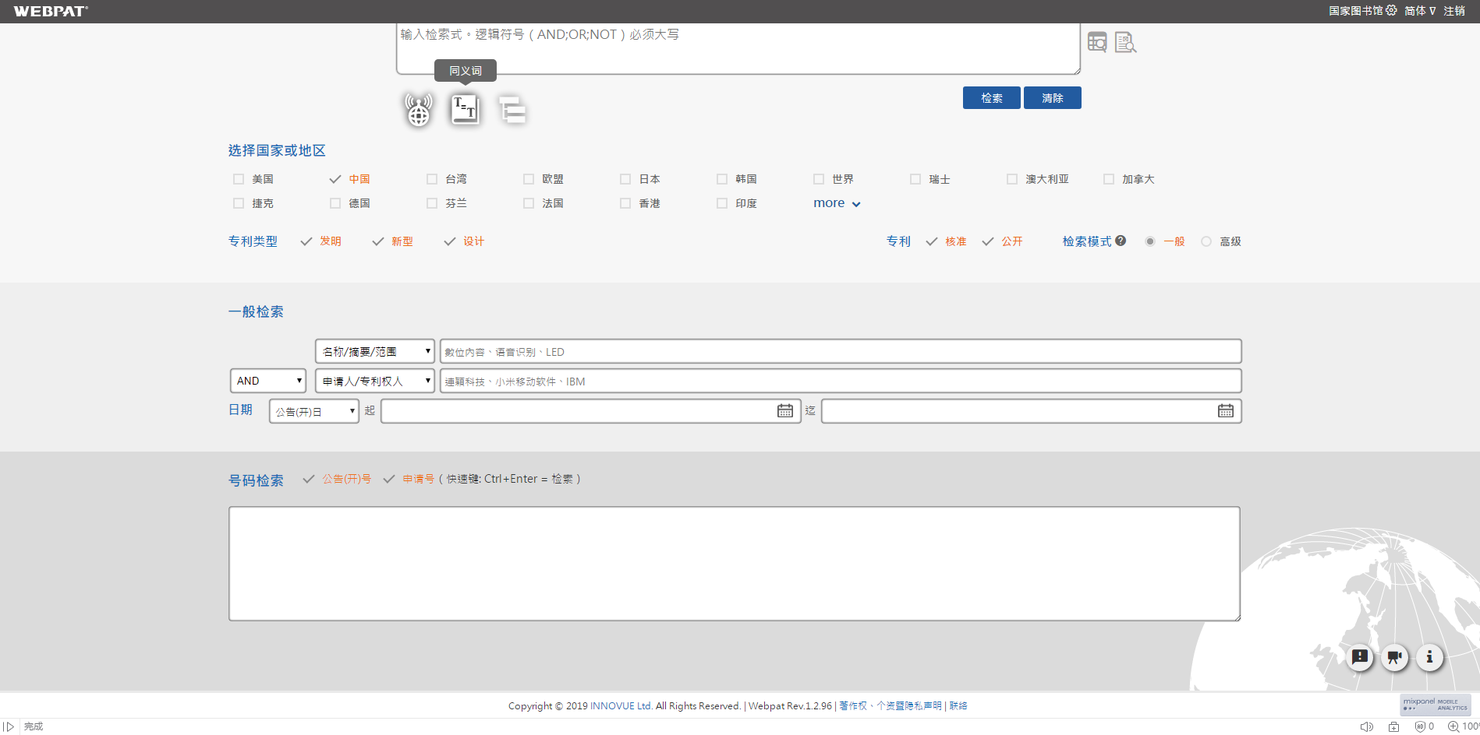
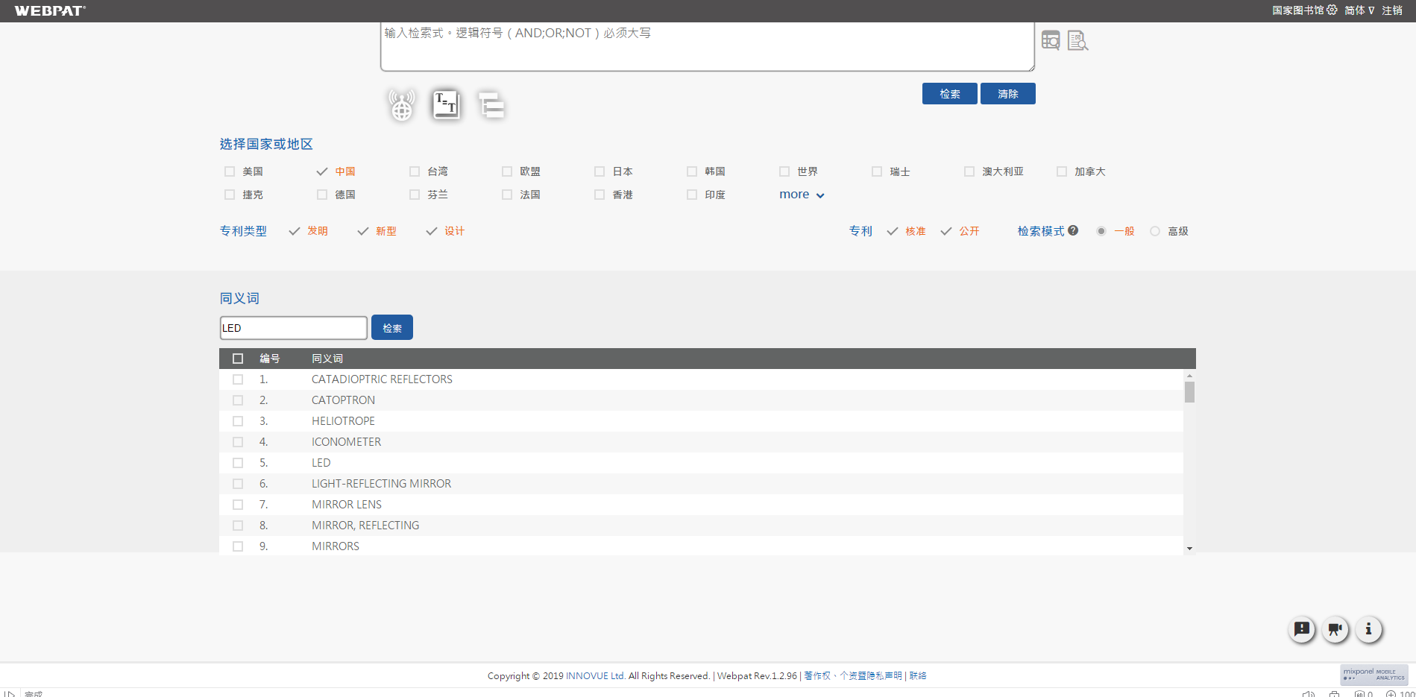
辅助检索-同义词
点击同义词
输入关键词查找同义词并检索

Slide 10
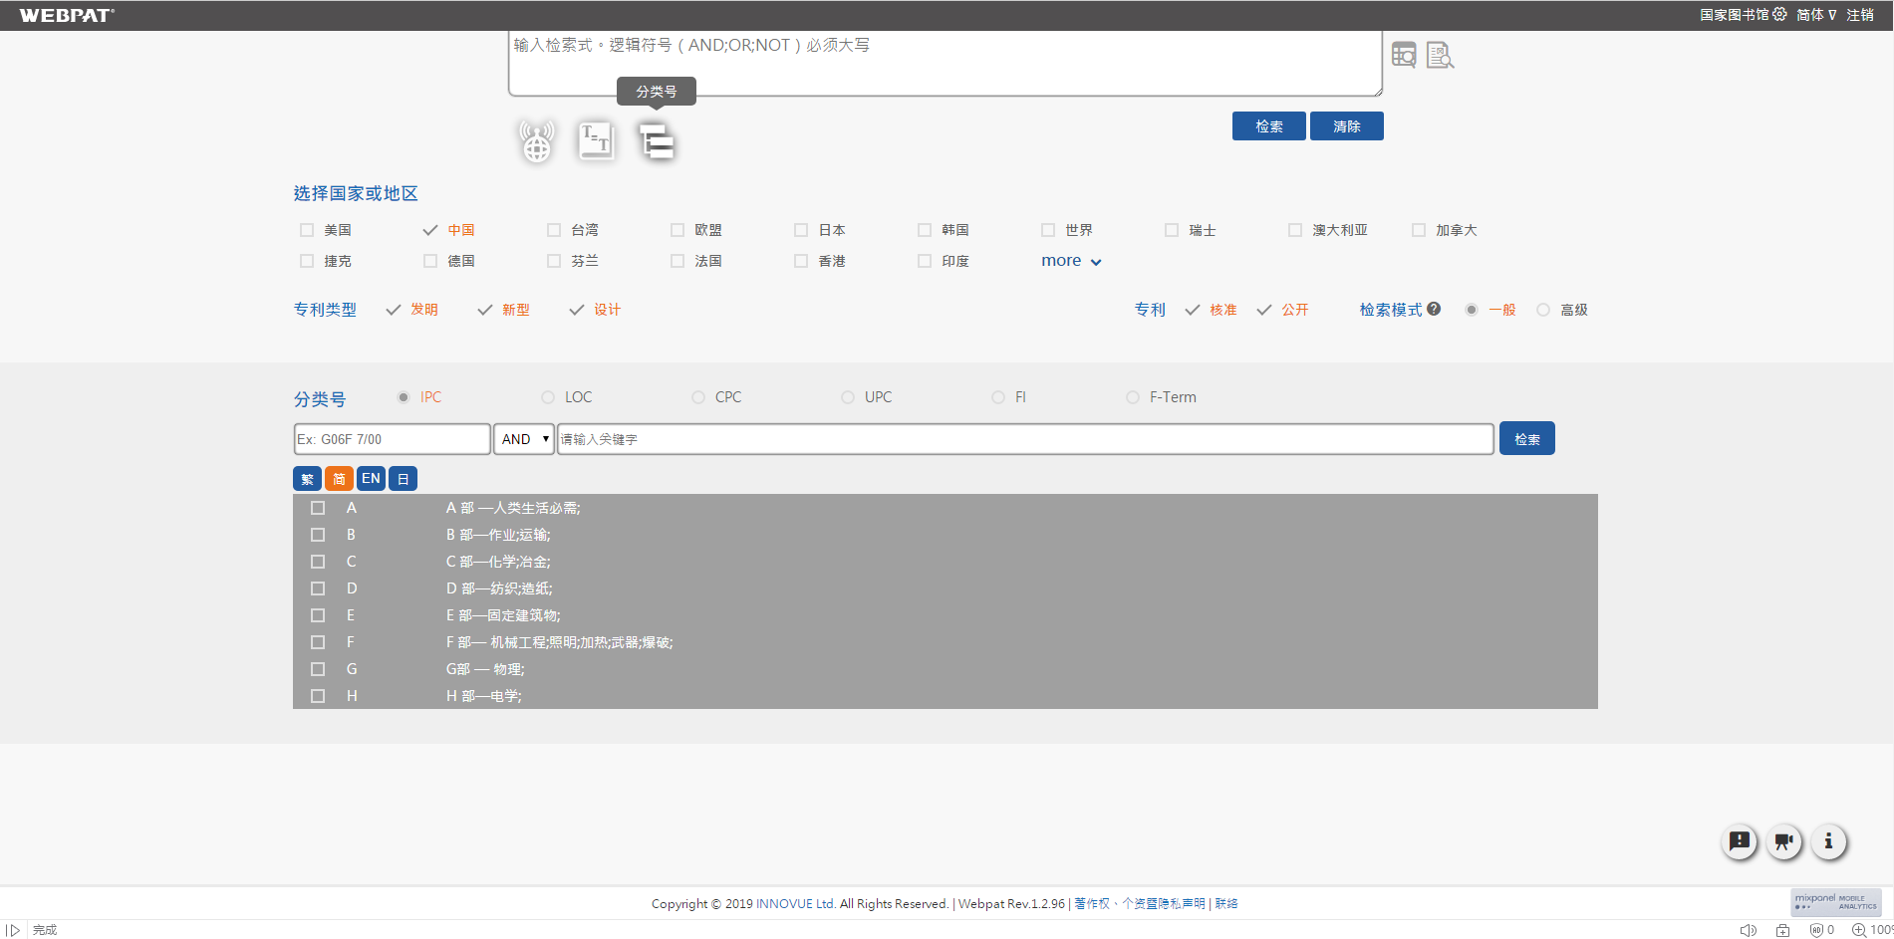
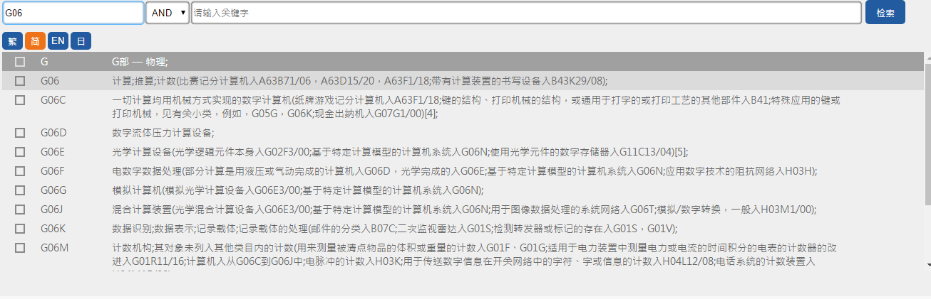
辅助检索-分类号
点选分类号
呈现多种分类方法
可选择多层级的分类
以“G06”为例呈现检索结果

Slide 11
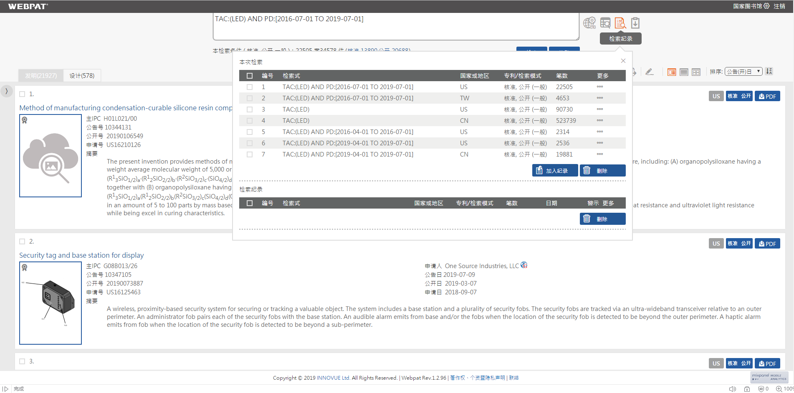
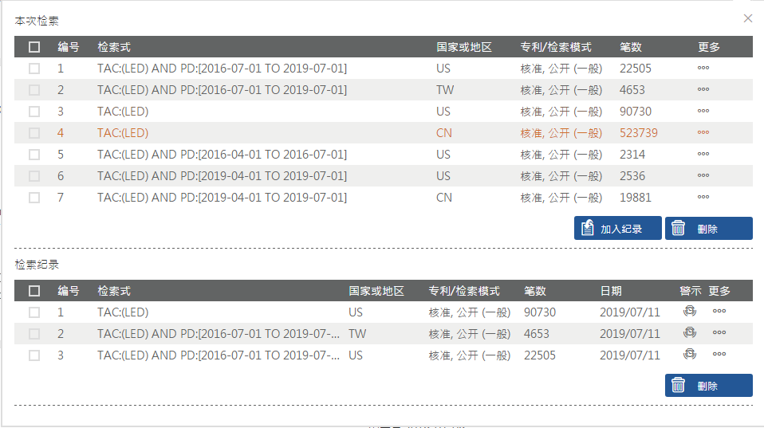
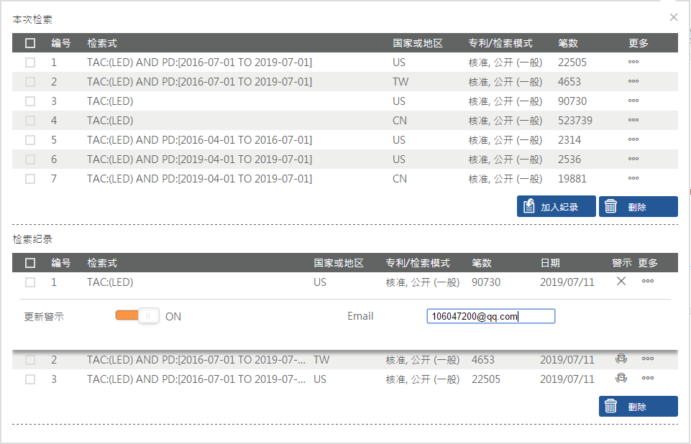
检索记录
本次检索记录
点选小闹钟可设置更新提醒
打开开关，输入邮箱即可更新提醒

Slide 12
检索结果呈现

Slide 13
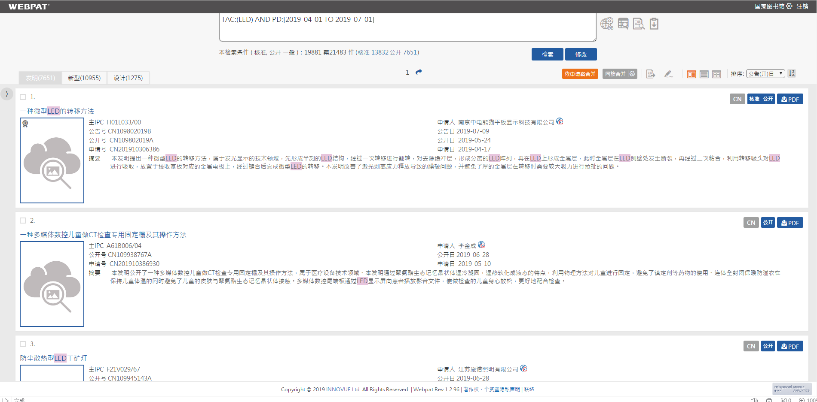
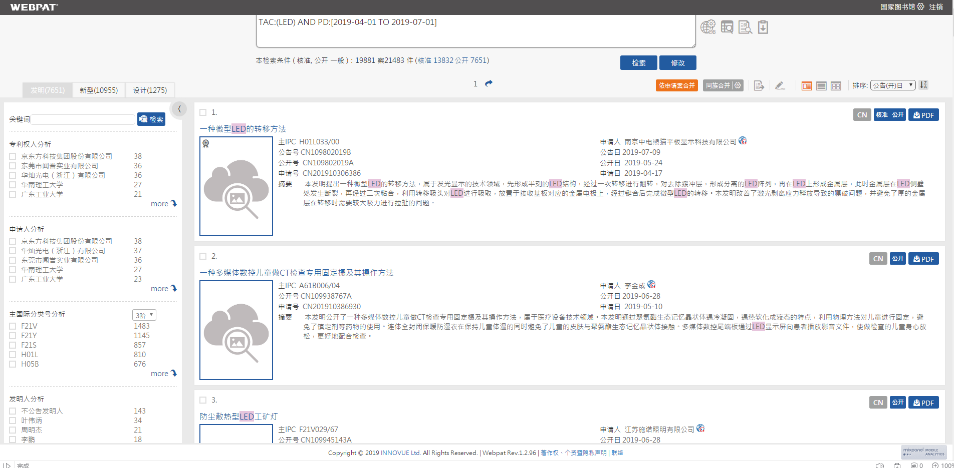
检索结果呈现
本次检索检索句
可进行再检索
检索结果类型分类
依申请案或同族合并
点击此按钮可看到本次结果的排序（依时间靠前排序）
检索结果预先排序（依时间顺序）

Slide 14
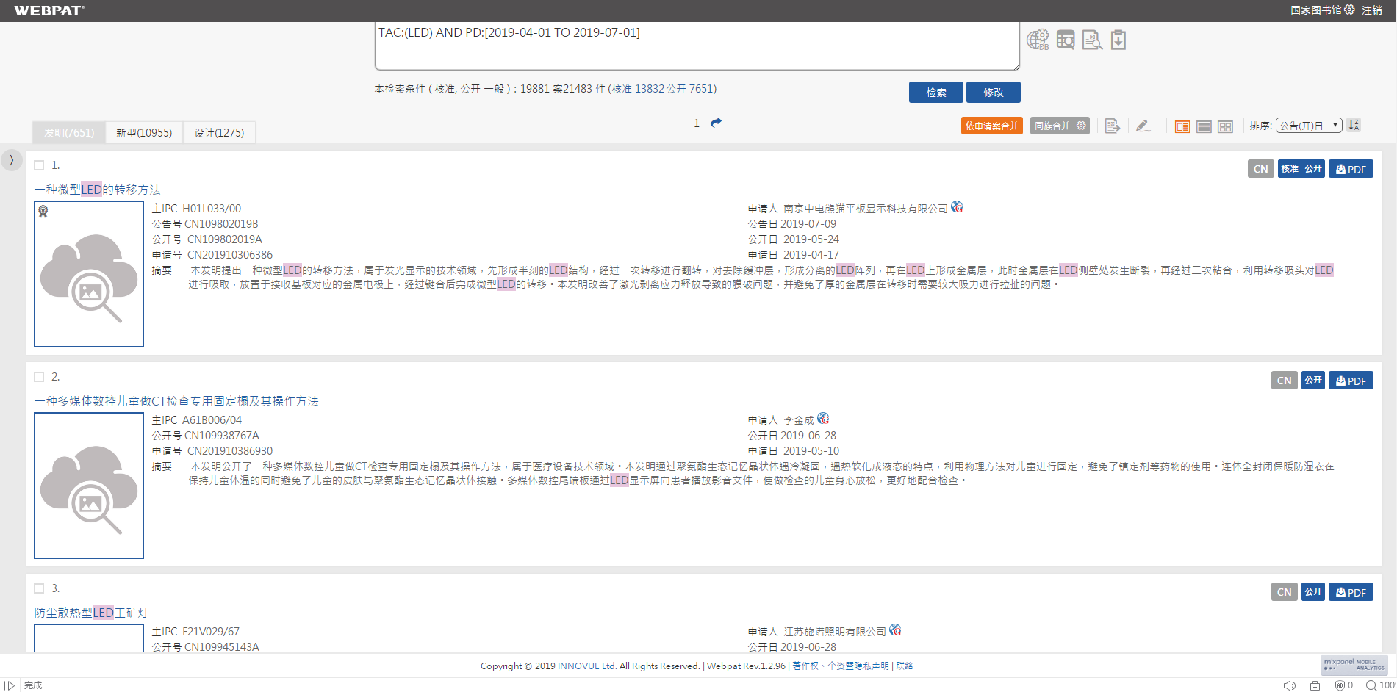
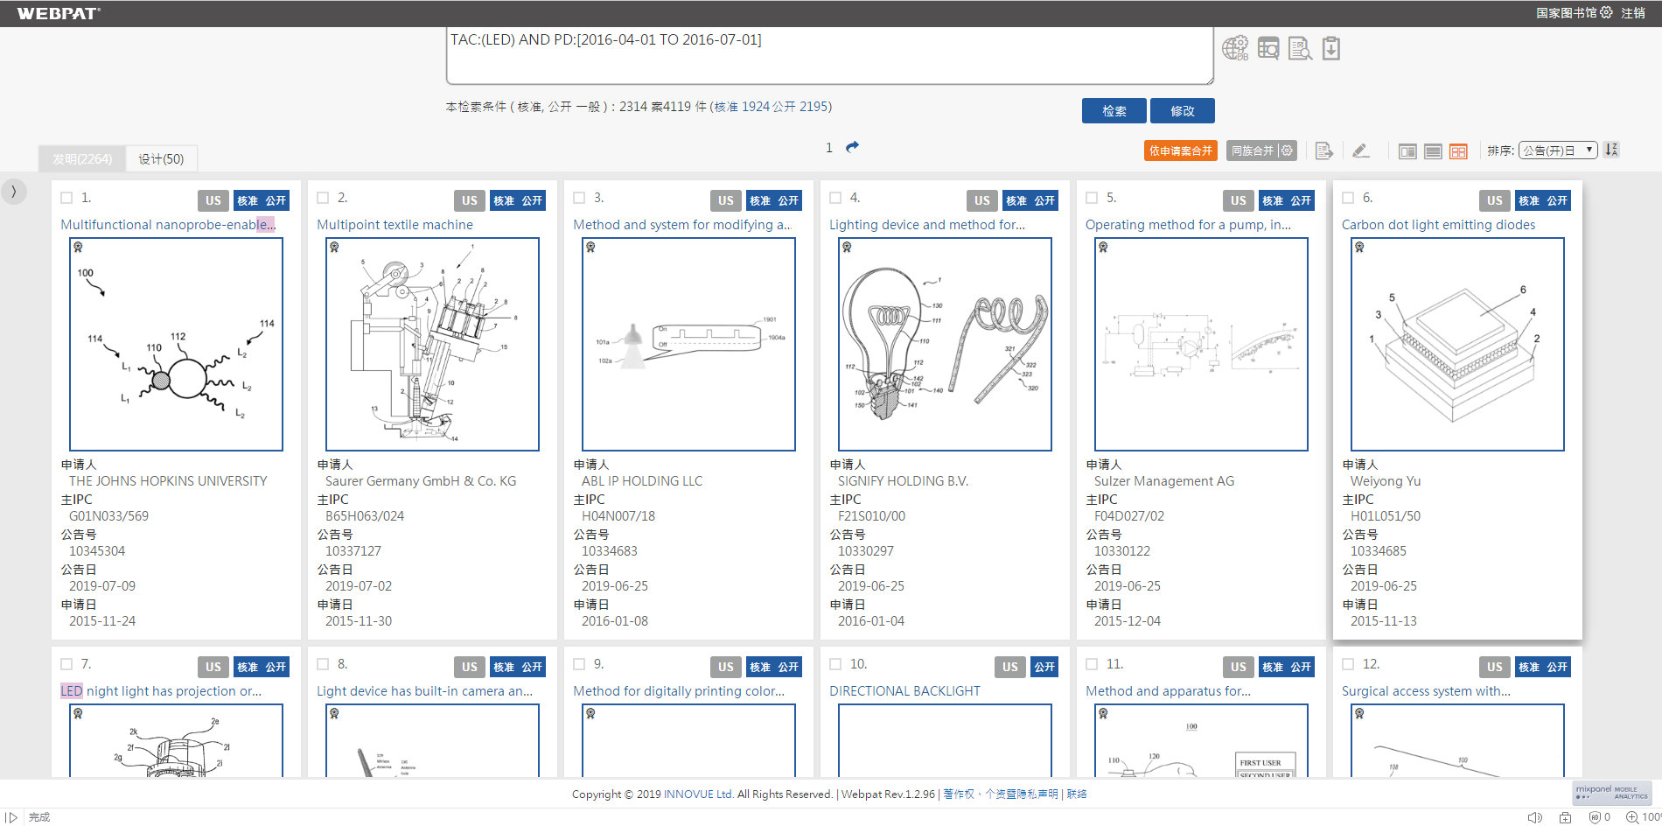
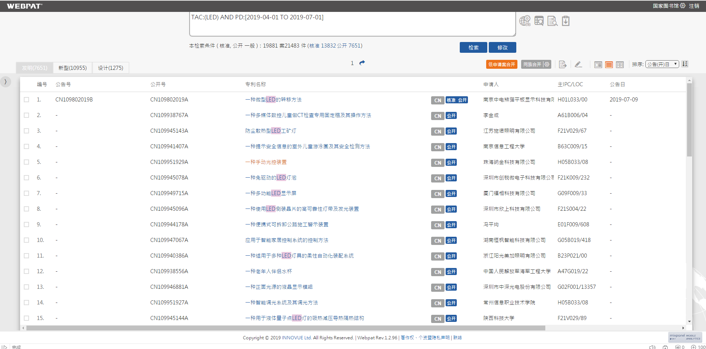
检索结果呈现模式
首图模式
图文模式
条列模式

Slide 15
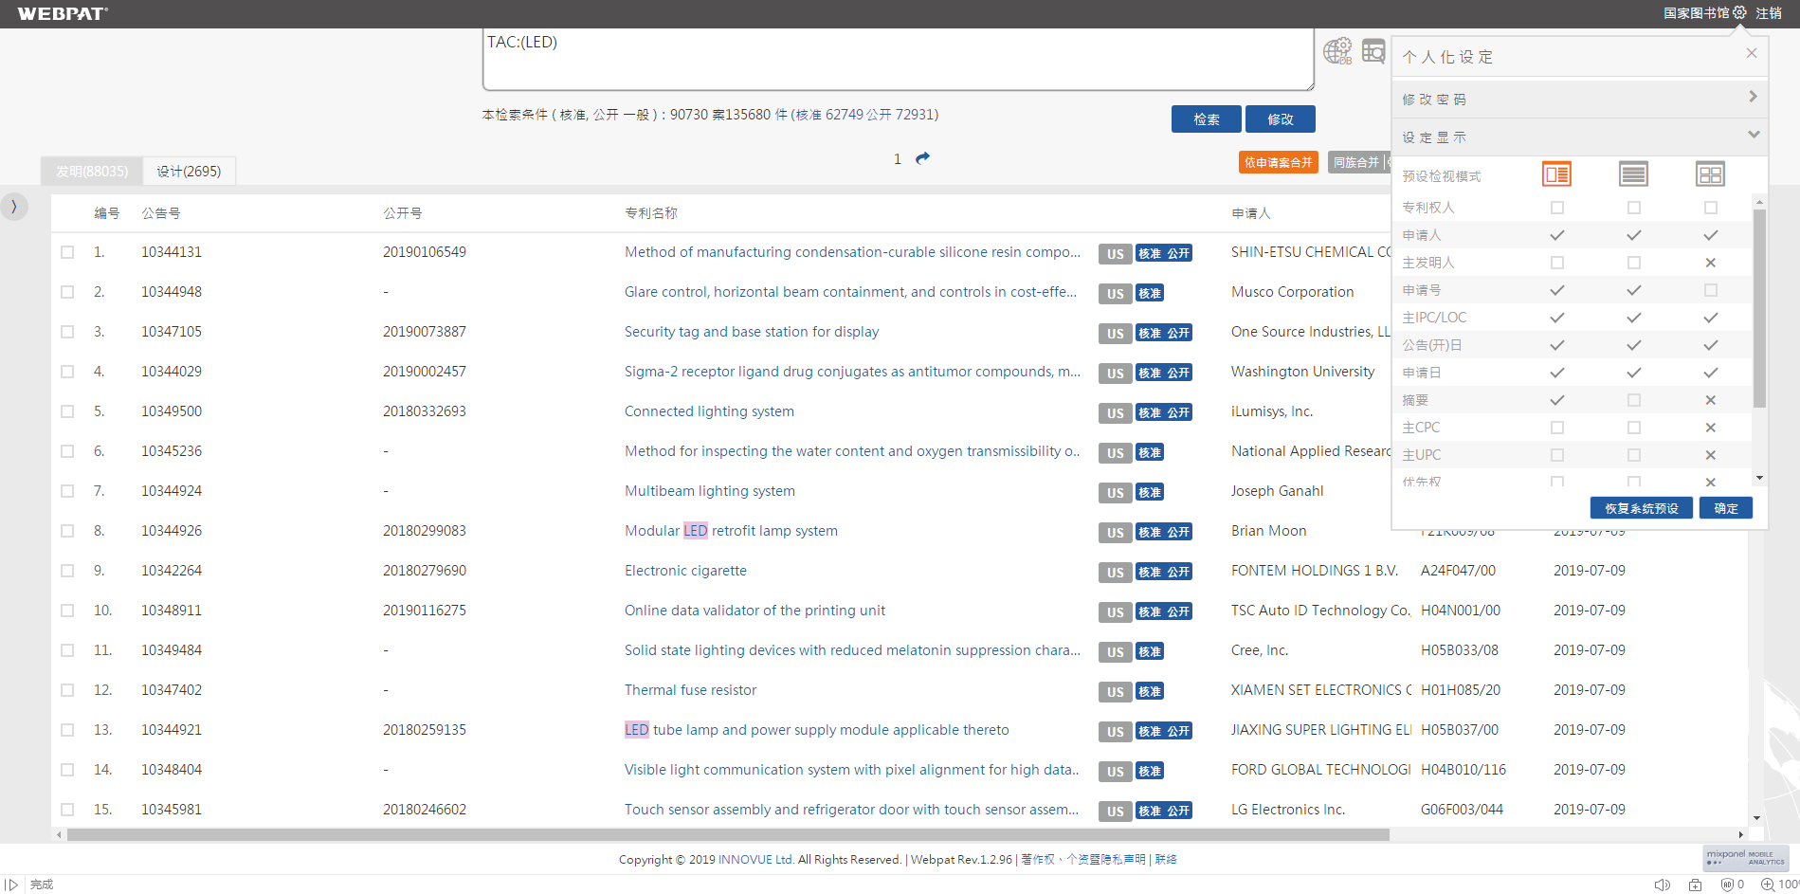
设定预设模式
点选设置按钮
勾选欲显示栏位
x代表该模式不提供
点击确定或者
恢复系统预设
设置预设查看模式

Slide 16
专利详细页面

Slide 17
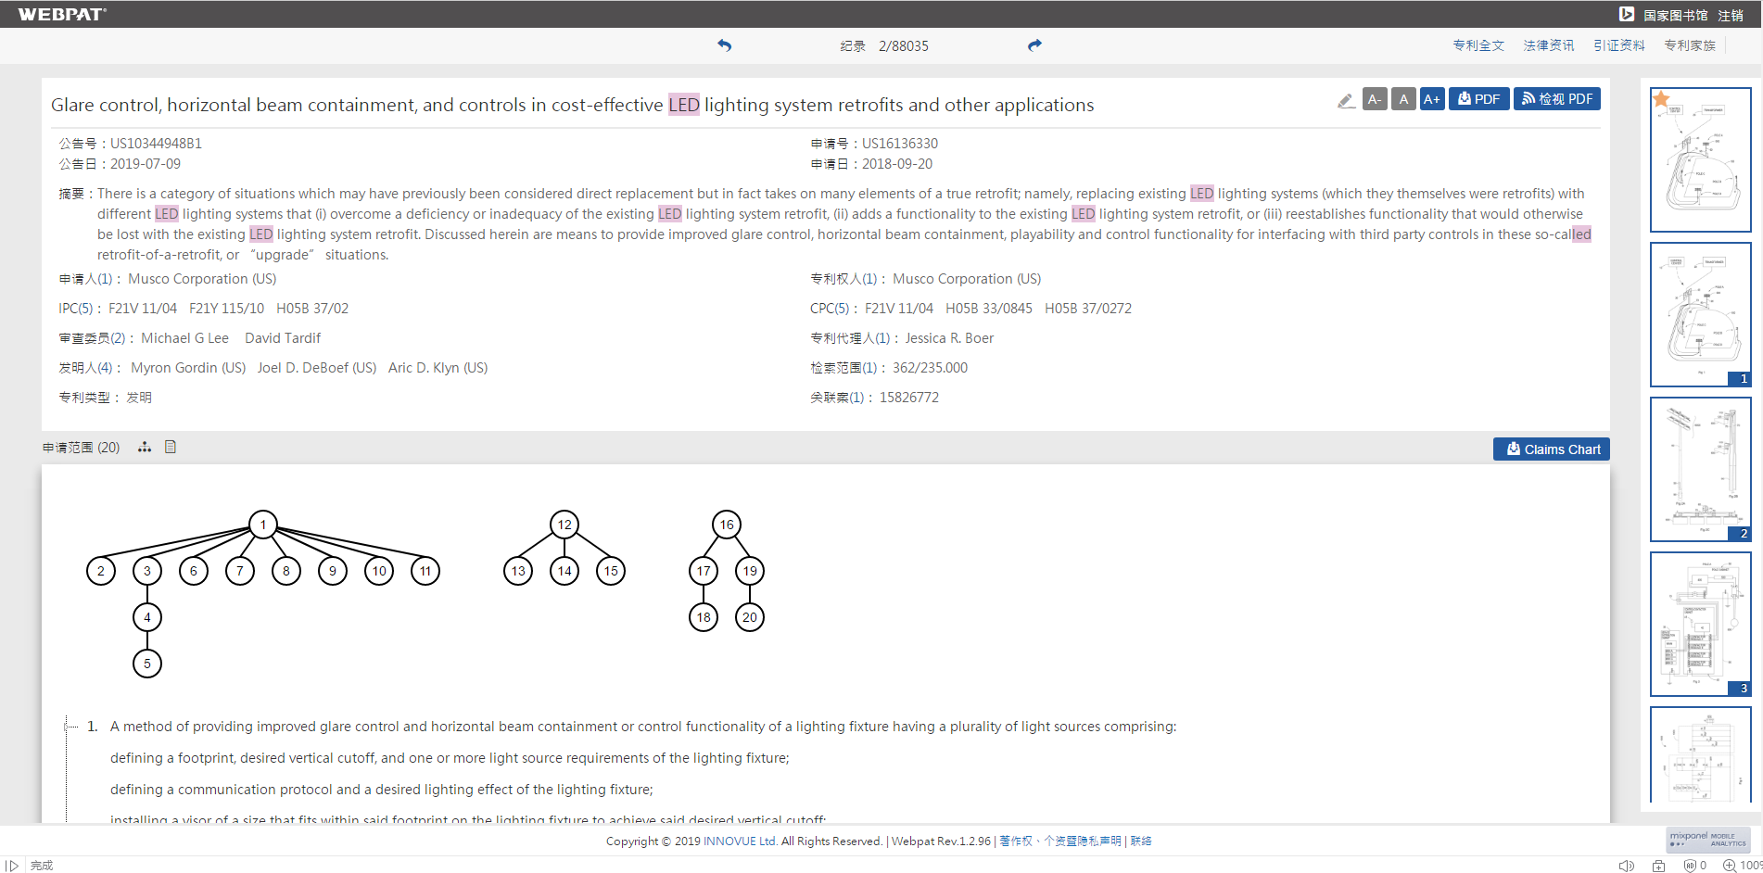
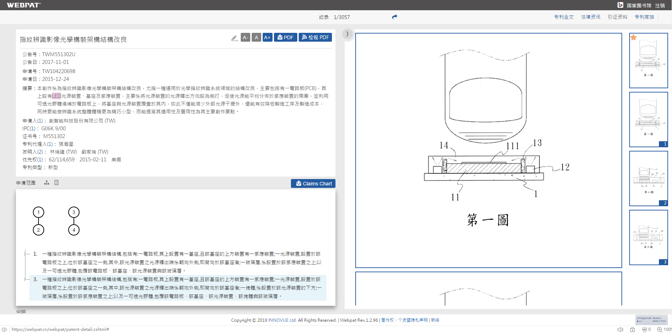
专利详细资料
点选任意代表图
点击“专利家族”
呈现专利基本信息
权利要求树状结构
专利代表图

Slide 18
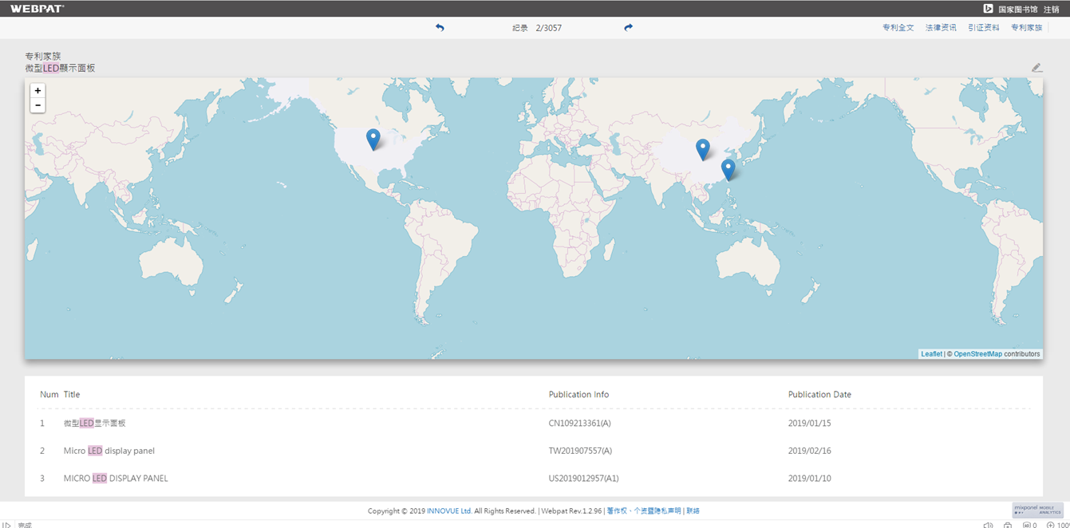
专利家族
点击印证资料
呈现专利家族分布图

Slide 19
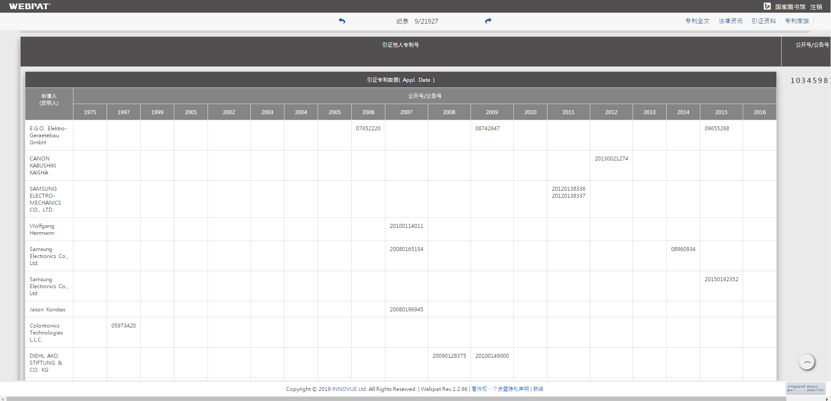
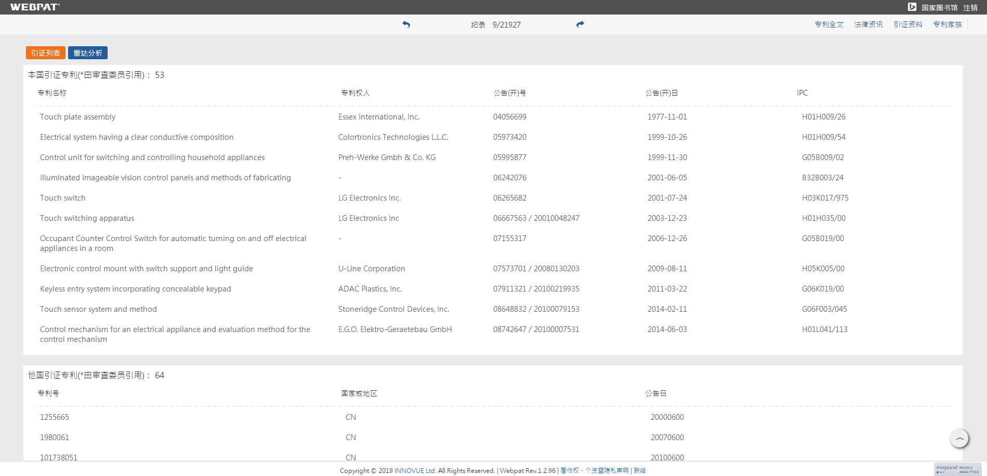
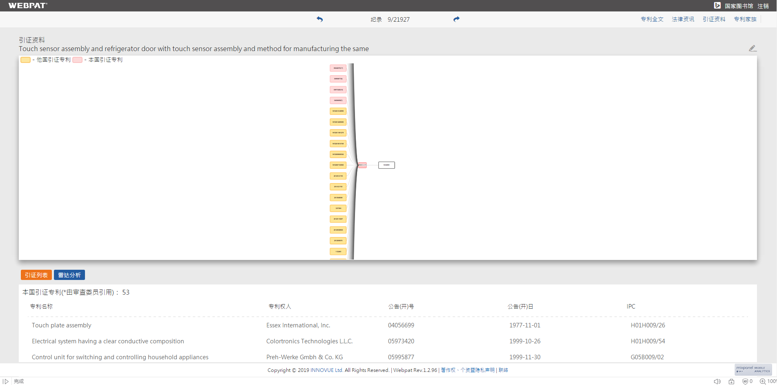
引证信息（美国专利）
引证信息

Slide 20
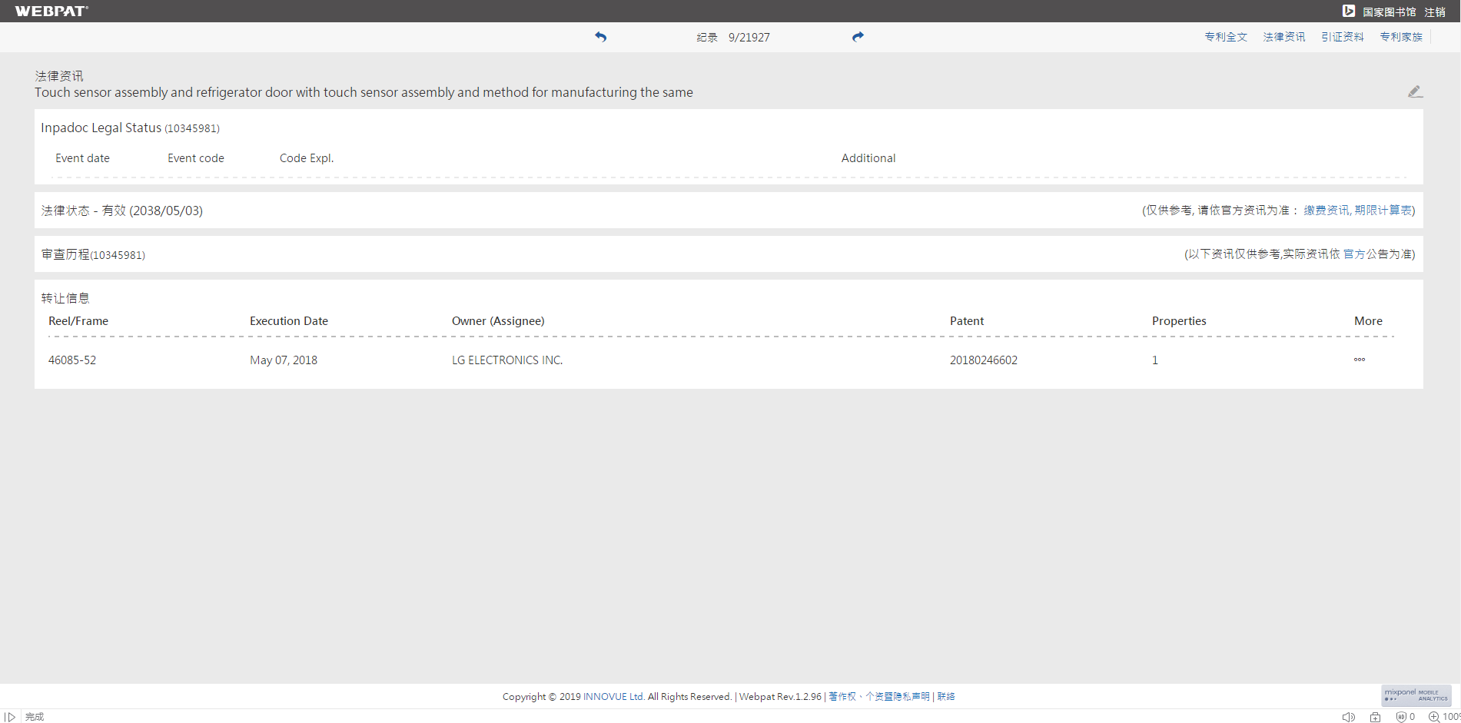
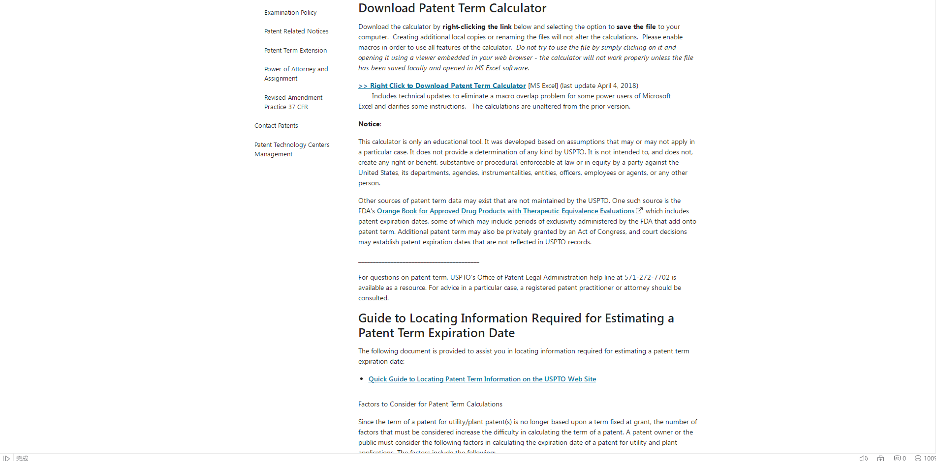
法律信息
基本法律信息
详细法律信息点击前往官方网站查询

Slide 21
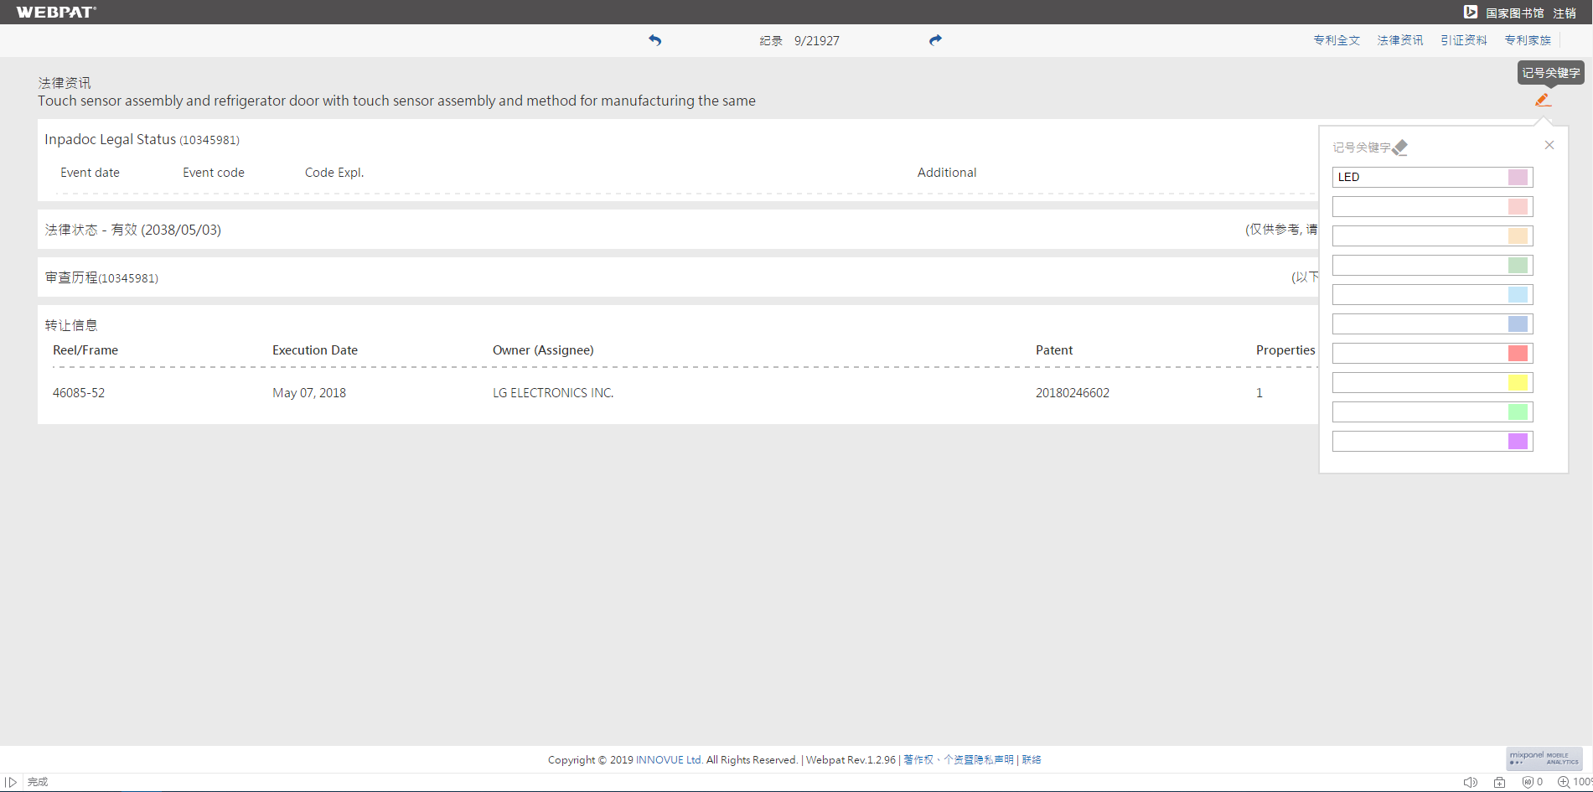
标记关键词
对于本篇专利标记关键词

Slide 22
THANKS！

